Slide 1
Osna simetrija

Slide 2
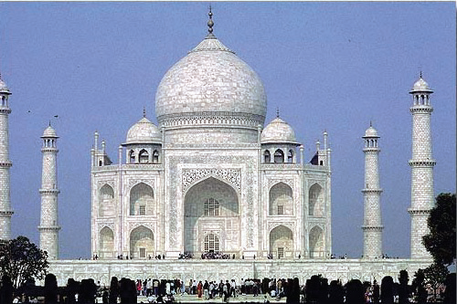
Zanimljivosti
Ovu predivnu građevinu Taj Mahal podigao je u 17. stoljeću Shah Jahan (Šah Đahan), vladar Mogulskog carstva na Indijskom poluotoku u spomen svojoj voljenoj ženi Mumtaz Mahal koja je umrla pri porodu njihova četrnaestog djeteta. Ostale su mnoge legende o njezinoj ljepoti i njihovoj ljubavi. Nije međutim ostalo zapisano što su o svemu tome mislili siromašni podanici kojima je porez učetverostručen. Sve u svemu poznato je da je kralj volio simetrije. Kakvu simetriju možeš uočiti na ovom mauzoleju?

Slide 3
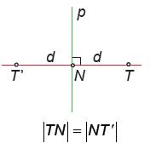
UPAMTI
Osna simetrija s obzirom na pravac p jest preslikavanje koje svakoj točki T ravnine pridružuje točku T’ tako da je pravac p simetrala dužine .
Pravac p zovemo os simetrije.

Slide 4
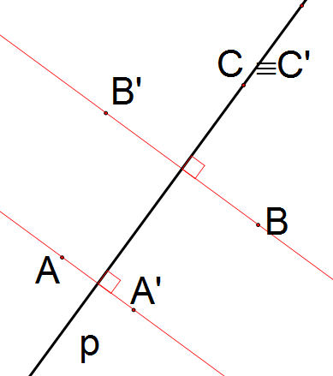
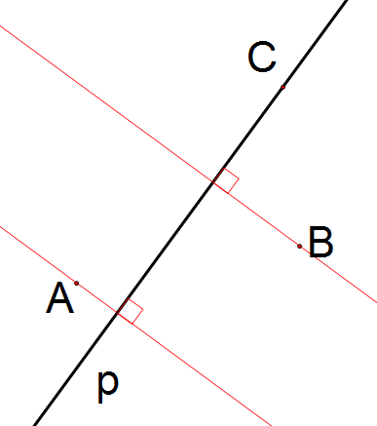
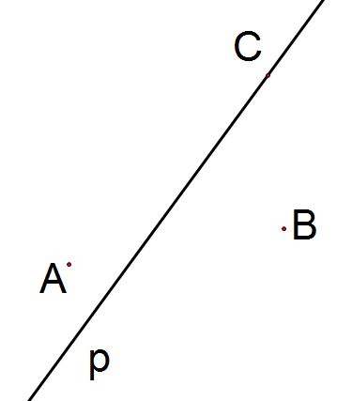
Primjer 1. Odredimo osnosimetrične slike zadanih točaka s obzirom na pravac p.
Rješenje

Slide 5
UPAMTI
Osna simetrija:
čuva međusobne udaljenosti točaka
preslikava dužinu u njoj sukladnu dužinu
preslikava pravac u pravac
preslikava kut u njemu sukladan kut

Slide 6
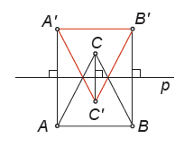
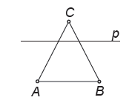
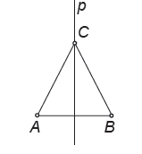
Primjer 2. Nađimo osnosimetričnu sliku jednakokračnog trokuta sobzirom na pravac p.
Trokut je jednakokračan pa je
osnosimetričan s obzirom na
simetralu dužine (pravac p).
Rješenje

Slide 7
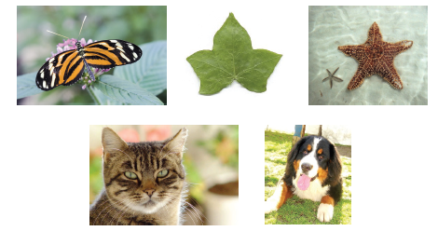
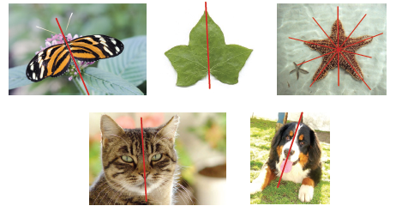
Primjer 3. Pronađimo osi (približne) simetrije sljedećih likova.
Rješenje

Slide 8
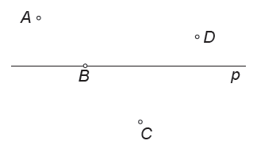
1. Odredi osnosimetrične slike zadanih točaka s obzirom na pravac p (os simetrije).
a)

Slide 9
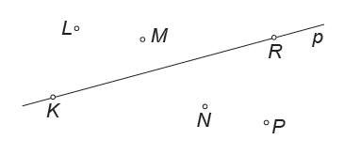
1. Odredi osnosimetrične slike zadanih točaka s obzirom na pravac p (os simetrije).
b)

Slide 10
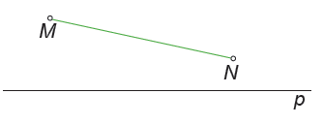
2. Odredi osnosimetričnu sliku dužine s obzirom na pravac p.
a)

Slide 11
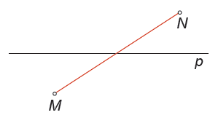
2. Odredi osnosimetričnu sliku dužine s obzirom na pravac p.
b)

Slide 12
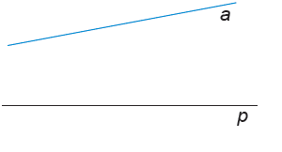
3. Odredi osnosimetričnu sliku pravaca s obzirom na pravac p.

